Slide 1




Utišaj svoj strah: Kako Anksioznost pretvoriti u Produktivnost
Kristijan Pešić, master psiholog, Transakcioni psihoterapeut u superviziji

Slide 2


Za koga je kurs
Ideja kursa
Šta kurs nije
Moduli

Slide 3
Za koga je kurs
Ako doživljavaš anskioznost na radnom mestu ili u drugim situacijama
Ako osećaš da te anksioznost ograničava u tome da radiš svoj posao neometano, da postavljaš jasne ciljeve i granice, da napreduješ i dalje se razvijaš
Ako ti je potrebna podrška da razumeš odakle ide tvoja anksioznost, šta je to u poslovnom okruženju što je izaziva ili povećava
Ako želiš da razviješ opcije u ponašanju, i da naučiš kako da funkcionišeš i umanjiš anksioznost.

Slide 4
Ideja kursa:
Da ti pomogne da razumeš svoju anksioznost i zbog čega se javlja baš sada. U čemu te ograničava, a u čemu ti pomaže.
Na koji način održavaš i povećavaš svoj stres i uznemirenost, koji su mehanizmi koji održavaju tvoju anksioznost.
Na koje načine možeš razumeti, regulisati, i prevazići anksioznost u konkretnim situacijama. Tehnike disanja i relaksacije kao sjajni resursi.
Kako ti anksioznost može pomoći da postigneš produktivnost i uspeh. Kako izgraditi stabilnost, samopouzdanje, i veru u sebe. Kako da se osećaš kompetentno.

Slide 5
Šta kurs nije
Nije zamena za psihoterapiju ili savetovanje
Nije biznis vodič
Nije sertifikovani edukativni program
Nije samo teorija
Nije rešenje za sve
Nije direktan zajednički rad

Slide 6

Moduli
Koji su okidači tvoje anksioznosti
Tehnike disanja i relaksacije
Kakve misli izazivaju ili održavaju anksioznost
Kako regulisati anksioznosti kroz ponašanje
Lični plan za preveniranje anksioznih epizoda
Kako ostati uzemljen u izazovnim situacijama
Spremnost i stabilnost umesto anksioznosti
Notes:
Kris

Slide 7


I Modul:
Okidači anksioznosti

Slide 8
Anksioznost, okidači, zloćudni krug
Šta je anksioznost, zašto i kako je osećamo
Kako izgleda i zašto se javlja u poslovnom okruženju
Šta je zloćudni krug

Slide 9
Šta je anksioznost i zašto je osećamo
Slobodno lebdeći strah
Kada procenjujemo da je opasnost, pretnja, veća od naših mogućnosti za prevazilaženje
Ja to Ne mogu
Overthinking - odlaženje u budućnost i pokušaj da je kontrolišemo
Odsustvo prisutnosti, uzemljenosti, kontakta

Slide 10
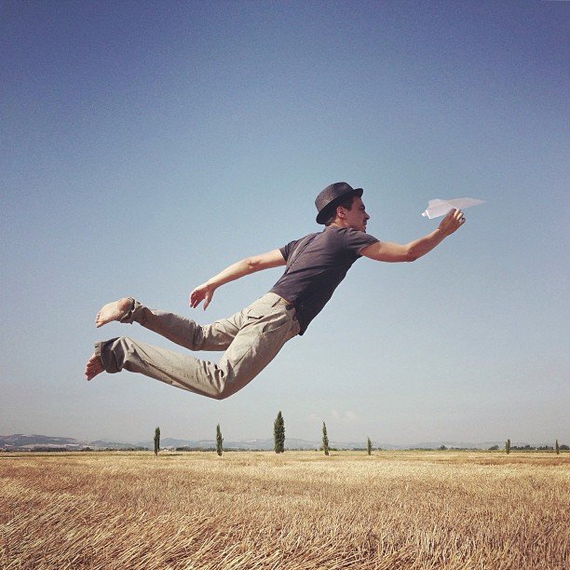
Kako izgleda
Anksioznost

Slide 11

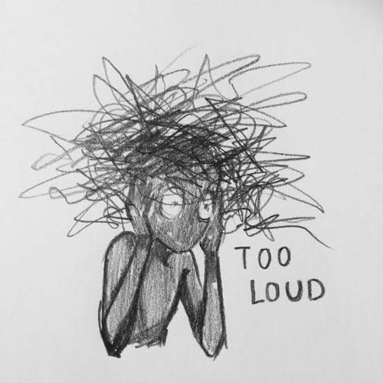
Šta je anksioznost i zašto je osećamo

Slide 12


Slide 13
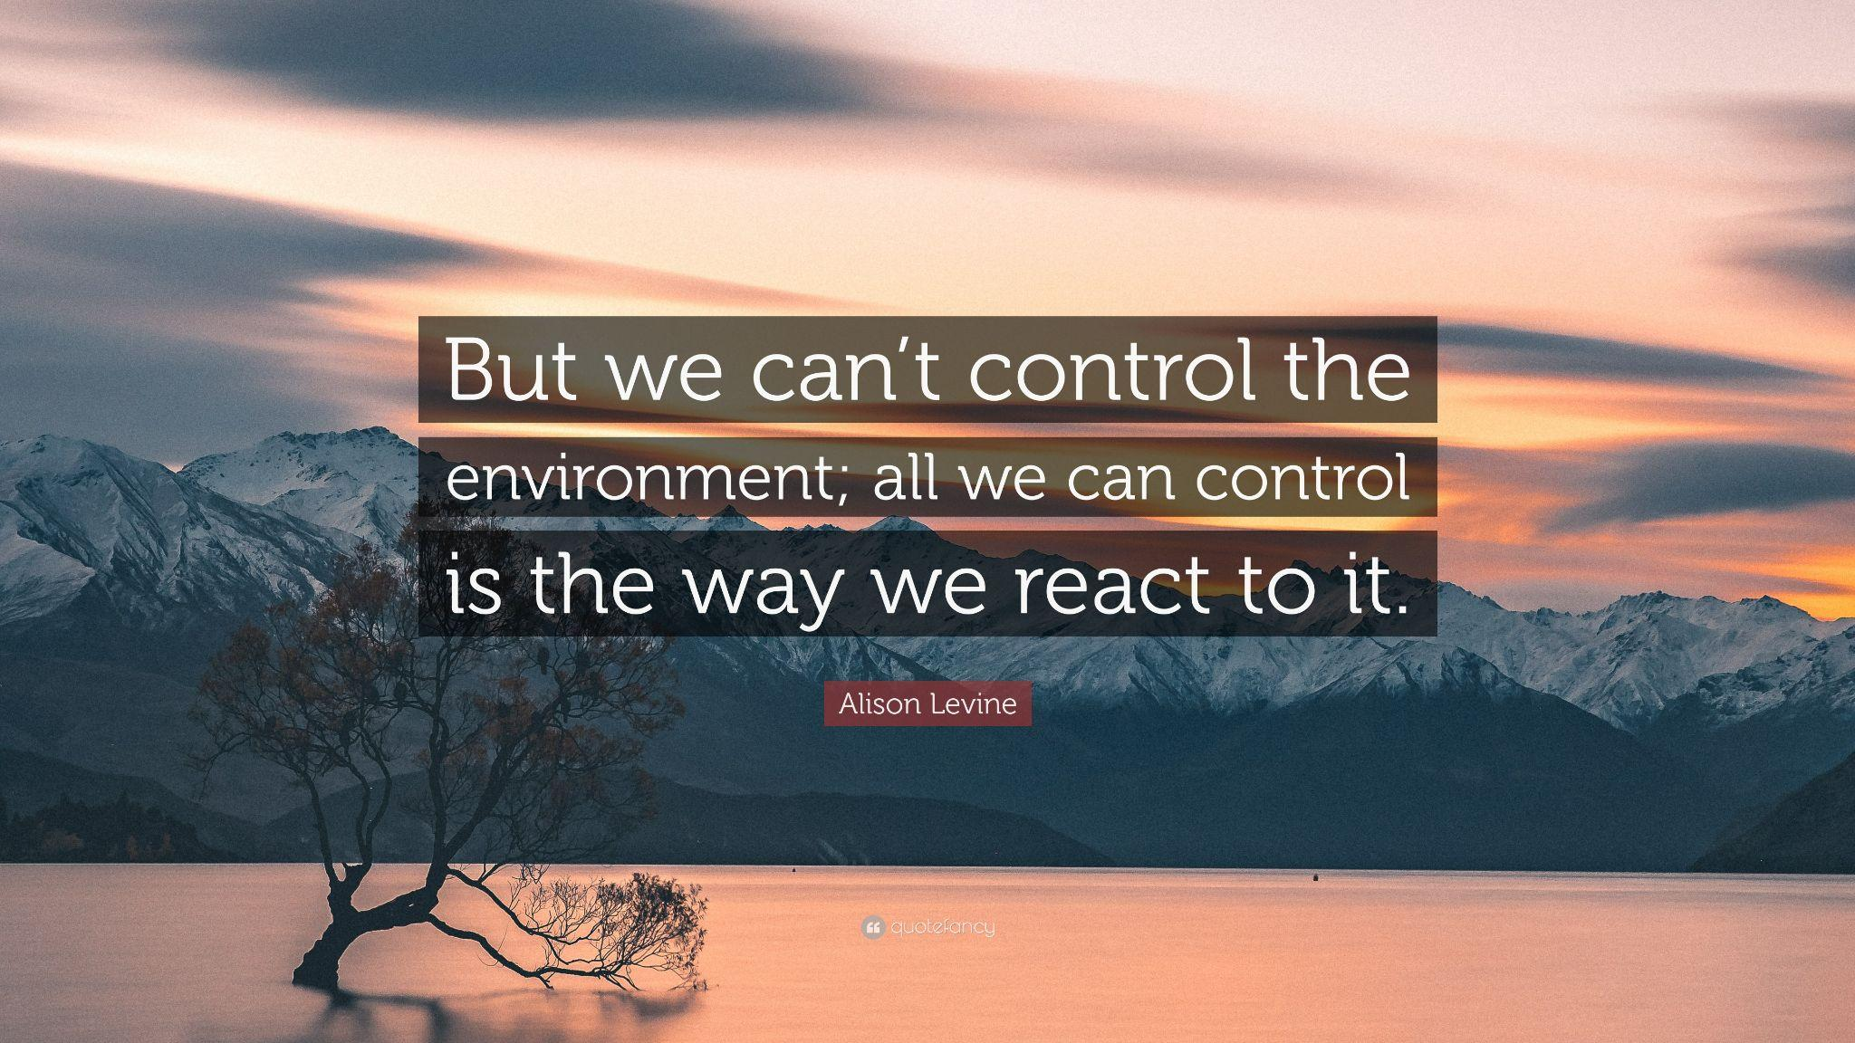

Slide 14
Kako je osećamo
Telesno
Lupanje srca, ubrzano disanje
Grč u stomaku
Zujanje
Dezorijentisanost
Gušenje

Slide 15
Šta je to u poslovnom okruženju što
izaziva anksioznost ?
Samo NOVO iskustvo
Nedostatak informacija, znanja, veština
Autoriteti
Nejasna očekivanja
Javni nastup

Slide 16
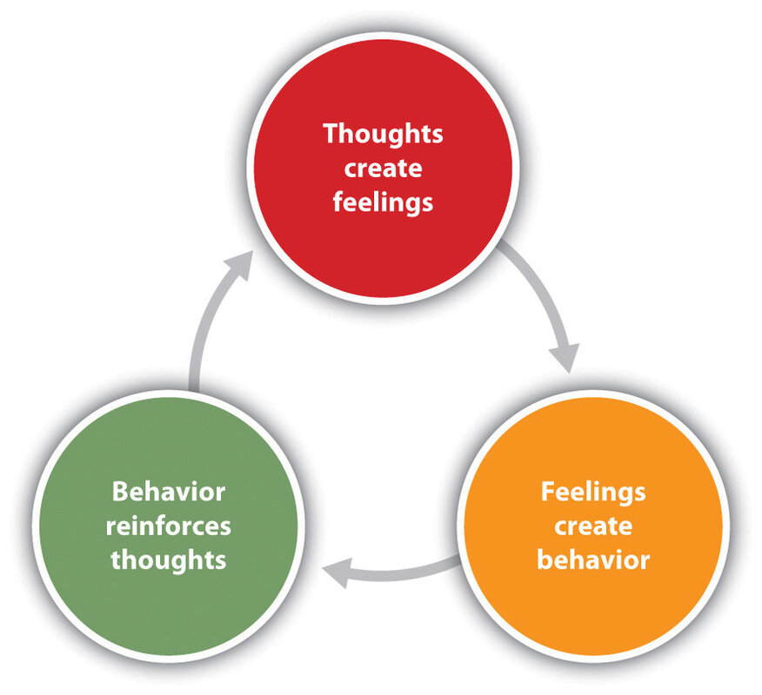
Misli - Osećanja - Ponašanje

Slide 17
Misli - Osećanja - Ponašanje
Interpretacija situacije kao pretnje
Anksioznost
Telesni simptomi

Slide 18
Interpretacija naših telesnih simptoma kao pretnje
Veća anksioznost
Pokušaji kontrolisanja (izbegavanja) koji ne uspevaju
Intenzivnijii telesni simptomi
Veća anksioznost

Slide 19
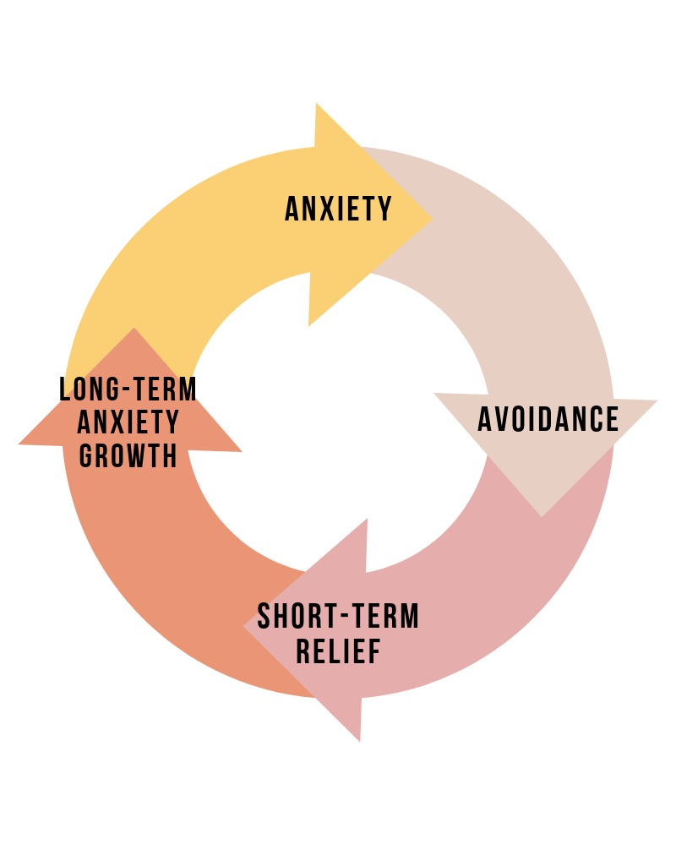

Slide 20
Teško je podneti anksioznost
Anksioznost je znak da nam je nešto potrebno ili da nam je nešto previše
Overthinking koristimo da bismo našli izlaz iz anksioznosti ali on takođe stvara anksioznost
Anticipiranje negativnih ishoda
Previše izlaza
Worst case scenario

Slide 21

U kojim situacijama ti doživljavaš anksioznost?
Kako izgleda i kako je osećaš?
Šta je to što procenjuješ da ne možeš prevazići?
Da li ulaziš u overthinking i čemu te vodi?
Da li je tvoje razmišljanje tada produktivno ili se samo vrtiš u krug?
Šta je to što radiš da bi pomogao sebi i koliko ti u stvari pomaže?
Šta ti je potrebno u tom trenutku?
Nekoliko pitanja za tebe

Slide 22
II Modul:
Tehnike disanja i relaksacije

Slide 23
Kako dišemo kada smo anksiozni?
Kako nam pomažu tehnike disanja
Umiri telo, umirićeš um
Vežbom navikavamo svoj nervni sistem da reaguje drugačije u stresnim situacijama
2 tehnike za regulaciju anksioznosti

Slide 24
Tehnika disanja 5 - 5 - 10
Udahnemo kroz nos i brojimo do 5 (ispunimo pluća vazduhom)
Zadržimo vazduh i brojimo do 5
Polako izdišemo kroz usta i brojimo do 10 (ili dok ne izbacimo sav vazduh iz pluća)
Ovakvim disanjem uspostavljamo balans kiseonika i uglen dioskida u telu

Slide 25
Tehnika uzemljenja (grounding)
Pronađi 5 stvari oko tebe koje možeš da vidiš i imenuj ih
Pronađi 4 stvari koje možeš da dodirneš i imenuj ih
Pronađi 3 stvari koje možeš da čuješ i imenuj ih
Pronađi 2 stvari čiji miris možeš da osetiš i imenuj ih
Pronađi 1 stvar koju možeš da okusiš i imenuj je

Slide 26
Prirodna tendencija organizma je da izbegava neprijatnost
Izbegavanje neprijatnosti je kratkoročna dobit
Podržava uverenje da ne možeš podneti neprijatnost
Ostajanje u situaciji uz pomoć vežbi disanja i uzemljenja ti pokazuje da možeš podneti neprijatnost i da se možeš pobrinuti za sebe

Slide 27
Prisutnost je protivotrov anksioznosti
Vežbom učimo naše telo da ne reaguje burno
Naše telo onda daje stabilnost našem umu
Kada smo stabilni, mi možemo biti u sada i ovde
Prisutni, fokusirani, svesni
Drugačije precipiramo i drugačije reagujemo

Slide 28
Da li se tvoje disanje razlikuje kada doživljavaš anksioznost i kada se osećaš smireno?
Da li se dodatno uznemiriš zbog ubrzanog disanja?
Koji deo dana možeš izdvojiti da vežbaš disanje?
U kojim situacijama/Pre kojih situacija ti je potrebno da praktikuješ vežbe disanja ili uzemljenja?
Kako još možeš podsećati sebe da budeš sada i ovde?
Nekoliko pitanja za tebe

Slide 29
III Modul:
Misli koje izazivaju i održavaju anksioznost

Slide 30
Zašto se plašimo naših misli
Kako naš način razmišljanja umanjuje produktivnost
Kako možemo razmišljati

Slide 31
Zašto se plašimo naših misli?
  Najgori mogući scenario
  Pretpostavljamo Šta drugi misle
  Pretpostavljamo Da znaju kako se osećamo
Hiperfokus - preplavljenost - zakočenost - neproduktivnost
Anticipiramo negativnu procenu i razmišljamo o tome kako da promenimo njihovu sliku o nama

Slide 32
Kako onda možemo razmišljati
Umesto Kako da kontrolišem šta drugi misle o meni, možeš razmišljati i ovako:
  Šta se upravo dešava u meni?
  Šta mi je sada potrebno?
  Testiranje realnosti: Drugi ljudi ne znaju šta se dešava sa mnom iznutra
  Šta je zaista najgore što se može desiti?
  Šta ako samo nastavim dalje?

Slide 33
Promena direkcije u razmišljanju vodi do promene fokusa
Promena fokusa nas vraća u prisutnost
Prisutnost nam daje stabilnost
Stabilnost nam daje mogućnost izbora

Slide 34
Anksioznost je naš metod regulacije
Anksioznost nas vuče iz situacije jer je doživljavamo kao stresnu
Doživljavamo da mi nismo dovoljno moćni i onda bežimo
Prisutnost i svesnost nas podsećaju da jesmo

Slide 35
Koje misli izazivaju anksioznost u tebi?
Koje negativne ishode anticipiraš?
Koji je tvoj najgori mogući scenario?
Koliko je verovatno da će se desiti?
Koja još pitanja ti mogu pomoći da se vratiš u sada i ovde i testiraš realnost?
Seti se situacija u kojima si bio anksiozan, a ništa se strašno nije desilo.
Nekoliko pitanja za tebe

Slide 36
IV Modul:
Kako regulasati anksioznost kroz ponašanje

Slide 37
Zašto se fokusiramo na ponašanje
Kako nas aktivnost vraća u sada i ovde
Opcije u ponašanju

Slide 38
Ne menjamo misli i osećanja
Ne gušimo naše misli
Ne gušimo naša osećanja
Menjamo ponašanje jer nad tim imamo kontrolu
Biramo da fokusiramo naše ponašanje na aktivnost

Slide 39
Princip distribucije energije
Ako ulažem energiju u aktivnost, ostaće je manje za anksioznost
Umesto Prvo da se smirim pa onda ću..
Radim nešto da bi se umirio
Aktivnost ti pomaže da:
  Aktiviraš svoj kapacitet za razmišljanje
  Budeš fokusiran i svestan
  Da kreiraš opcije u ponašanju
Anksiozno reagovanje vs. regulacija nervnog sistema

Slide 40
Opcije u ponašanju - šta kada se zamrzneš
U redu je da se zamrzneš
U redu je da se odmrzneš
Obrazac anksioznog reagovanja
Neki zadatak je pred tobom - osećaš da je to previše - preplavi te osećaj bespomoćnosti - preplavi te anksioznost - povučeš se ili pokušaš sve odjednom pa ne uspeš - potvrda da ti to ne možeš
Prezentacija
Komunikacija

Slide 41
Opcije u ponašanju - šta kada se zamrznemž
Ne moraš sve odjednom
Šta je prva stvar koju možeš da učiniš
Anksiozno reagovanje - Neefikasnost
Opcije u ponašanju - Efikasnost
Dozvola da se pobrineš za sebe - u redu je da se odmrzneš

Slide 42
Šta možeš učiniti:
  Da neko ponovi pitanje
  Da ti ponoviš pitanje
  Da kažeš Nemam tu informaciju trenutno
  Da kažeš Ne znam
  Da pitaš za pauzu, odmor…
  Da daš sebi vremena
  Da se podsetiš da se ništa katastrofično neće desiti (iako se osećaš tako)

Slide 43
Koje te poslovne situacije čine anksioznim?
Na šta se prvo fokusiraš kada se osetiš anksiozno?
Da li pokušavaš da kontrolišeš svoje misli i osećanja?
Šta se desi kao posledica toga?
U konkretnoj situaciji, kada se osetiš anksiozno, šta ti je potrebno?
Na šta možeš fokusirati ponašanje?
Koju konkretnu aktivnost možeš učiniti?
Nekoliko pitanja za tebe

Slide 44
V Modul:
Lični plan za preveniranje anksioznih epizoda

Slide 45
Šta da radiš kada nastupi anksioznost
Fokus na cilj a ne na anksioznost
Plan aktivnosti kao saveznik u prevenciji i prevazilaženju anksioznosti

Slide 46
Kada znam šta me čini anksioznim, mogu povodom toga nešto i učiniti
Prvi impuls - izbegavanje okidača
Ja ne mogu sa tim da se ponesem
Umesto izbegavanja - prevladavanje
Obezbeđivanje sebi prostora, vremena, plana ti pomaže da podneseš neprijatnost
Neprijatnost nije veća od tebe

Slide 47
Konkretni predlozi
10 min za vežbu disanja ili uzemljenja
Neka druga aktivnost koja te umiruje
Seti se prethodnih uspeha
Razgovor i povratna informacija
Vreme = regulacija
Kada izgradiš novi sistem ponašanja, tvoje telo uči da mu postojeća situacija više nije pretnja

Slide 48
Fokus na konkretan cilj, aktivnost, a ne na sprečavanje anksioznosti
Ako se plašiš javnog nastupa, cilj nije da se ne plašiš, da drugi ne primete tvoj strah, da uradiš bez greške…
Cilj je Da prezentuješ
Ostvariv cilj - manja anksioznost
Princip ulaganja energije i usmeravanja fokusa

Slide 49
Lični plan
Kada se javlja anksioznost
Šta pre toga možeš da uradiš?
  Isplaniraj svoj dan. Zapiši
  Podeli aktivnosti na manje celine
  5 min za vežbu disanja
  5 min za vežbu uzemljenja
  2 min da obratiš pažnju na sebe
  Izaberi na šta ćeš se fokusirati
  Fokus na aktivnost a ne sprečavanje anksioznosti

Slide 50
Planiranje je aktivnost koja te stalno podseća da imaš moć da regulišeš sebe
Da imaš sposobnost da se pobrineš o sebi
Smanjenje anksioznosti je rezultat tvog rada, a ne cilj

Slide 51
Kada prepoznaš šta te čini anksioznim, šta ti postaje jasnije?
Koje situacije bude snažnu anksioznost u tebi?
Da li i kako ih možeš privremeno zaobići?
Na koje se konkretne aktivnosti i ponašanja možeš fokusirati?
Koji su tvoji unutrašnji resursi za podnošenje neprijatnosti i prevazilaženje anksioznosti?
A spoljni?
Probaj da napraviš svoj lični dnevni plan
Nekoliko pitanja za tebe

Slide 52
VI Modul:
Kako ostati uzemljen u izazovnim situacijama

Slide 53
Anksioznost kao glasnik potrebe
Funkcionalnost u anksioznosti
Ja moram - Ja biram

Slide 54
Anksioznost i dalje postoji, to je u redu
Anksioznost više nije strašni neprijatelj, već glasnik potrebe
Šalje poruku: Nisam bezbedan
Izbegavanje je prvi impuls koji potvrđuje tvoje uverenje da nisi bezbedan i da ne možeš sebi pružiti bezbednost
Izbegavanje = bezbednost

Slide 55
Umesto izbegavanja: šta mi je sada potrebno i kako to mogu obezbediti
Fokus na obezbeđivanje sigurnosti a ne izbegavanje
Izbegavanja više nije jedini način da ostaneš bezbedan
Prepoznati, kreirati, iskoristiti resurse
Podrži sebe
Dozvola da se pobrineš za sebe

Slide 56
Funkcionalnost Perfekcionizam
Ne ulažeš energiju da oteraš Anksioznost
Ulažeš energiju u aktivnost, ponašanje
Kada si konstruktivan i produktivan, anksioznost se povlači
Vežba + vreme = osećaj moći
Osećaj moći = regulacija
Regulacija vodi produktivnosti i obrnuto

Slide 57
Drugačije ponašanje uprkos anksioznosti
Anksioznost te ne kontroliše
Prisutnost, Svesnost, Razumevanje, Doživljavanje, Razmišljanje vode do osećaja Moći
Moć se ogleda u izboru a ne reaktivnosti

Slide 58
Ja moram - Ja biram
4 stvari koje misliš da moraš da uradiš kada si anksiozan
Biram umesto moram
Da li postoji razlika u tvom doživljaju sebe?
Koja još moranja možeš da preispitaš?

Slide 59
Kada se javi tvoja anksioznost, koju poruku nosi?
Šta je tvoj prvi impuls na tu poruku?
Ako bi postupio prema prvom impulsu, šta bi se desilo sa tobom i sa tvojom anksioznošću?
Kako se još možeš osećati bezbedno osim izbegavanja situacije?
Kada bi imao koliko god vremena ti je potrebno, šta bi izabrao da uradiš?
Nekoliko pitanja za tebe

Slide 60
VII Modul:
Spremnost i stabilnost umesto anksioznosti

Slide 61
Ponašanje kao svesni izbor
Protiv anksioznosti se ne boriš, regulišeš je
Drugačiji doživljaj sebe i situacije

Slide 62
Ponašanje više nije reakcija već svesni izbor
Opcije u ponašanju
Koja opcija je najprikladnija
U redu je da se pobrineš za sebe

Slide 63
Borba vs. regulacija
Ne boriš se za anksioznošću, ne kontrolišeš je, već je/se regulišeš
Borba - aktiviraju se borbeni mehanizmi organizma
Posledica - isrpljenost, bespomoćnost
Regulacija - svesnost i jasnoća
Hoću da se smirim vs. Hoću da budem funkcionalan

Slide 64
Kada znaš da nisi u opasnosti, možeš da delaš
Znaš vs. osećaš
Kada možeš da delaš, osećaš se dobro u vezi sebe, kompetentno
Što se više tako osećaš i tako radiš, stvaraš novu naviku
Tvoje telo i tvoj um drugačije percipiraju i doživljavaju okruženje
Drugačije doživljavaš sebe

Slide 65
Kada stvoriš novu naviku, tvoj nervni sistem će težiti da je ponavlja
Kompetentno postupanje postaje navika koja zamenjuje anksiozno reagovanje
To ti daje osećaj slobode
Kada si slobodan, možeš biti produktivan i kreativan
Osećaj slobode otključava tvoje potencijale

Slide 66



Šta nosiš sa kursa?

Slide 67
Šta je anksioznost
Zašto se tvoja anksioznost pojavljuje
Šta ti poručuje
Kako da uzemljiš i umiriš sebe
Koje tvoje misli i ponašanja održavaju anksioznost
Koje misli i ponašanja ti pomažu u njenoj regulaciji

Slide 68
Kako je usmerenost na konkretno ponašanje ili aktivnost dobra za tebe
Umesto bespomoćnosti, kompetentnost
Kako ti prisutnost i planiranje aktivnosti mogu biti od pomoći
Regulacija a ne borba
Redefinisanje ciljeva

Slide 69
Šta je tebi bilo značajno?
Šta ti je nedostajalo?

Slide 70

Hvala na vremenu i pažnji

